Slide 1



TECNOLÓGICO NACIONAL DE MÉXICO
INSTITUTO TECNOLÓGICO DE FRONTERA COMALAPA
NOMBRE DE LA MATERIA:
ESTRUCTURA DE DATOS
NOMBRE DE LA ESTUDIANTE:
LEYDI GONZALEZ BRAVO
CARRERA:
INGENIERIA EN SISTEMAS COMPUTACIONALES
SEMESTRE:
TERCER SEMESTRE
NOMBRE DEL DOCENTE:
ING. FRANCISCO JAVIER MINGO VELAZQUEZ
NOMBRE DEL TRABAJO:
MAPA MENTAL TEMA 4
FECHA DE ENTREGA:
16 de OCTUBRE DE 2026

Slide 2
introducción
En este trabajo se hablará sobre las estructuras no lineales en la materia de Estructuras de Datos, las cuales permiten organizar y relacionar información de una manera diferente a las estructuras lineales. Se explicarán sus principales características, los tipos que existen, como los árboles, los grafos y los montículos, así como sus usos y ejemplos en la vida cotidiana. Estos conceptos son importantes para comprender cómo se organiza y se maneja la información dentro de los programas de computadora.

Slide 3
justificación
El estudio de las estructuras no lineales es importante porque nos ayuda a comprender cómo se pueden organizar grandes cantidades de datos y establecer relaciones entre ellos. Además, conocer estructuras como los árboles, los grafos y los montículos permite identificar cómo se utilizan en diferentes aplicaciones, como las redes sociales, los mapas, los directorios de archivos y los sistemas de búsqueda. Por esta razón, realizar un mapa mental facilita la comprensión del tema y permite identificar sus conceptos principales de una manera visual y organizada.

Slide 4
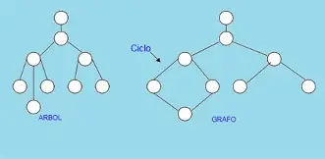
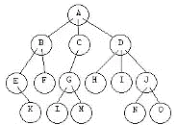
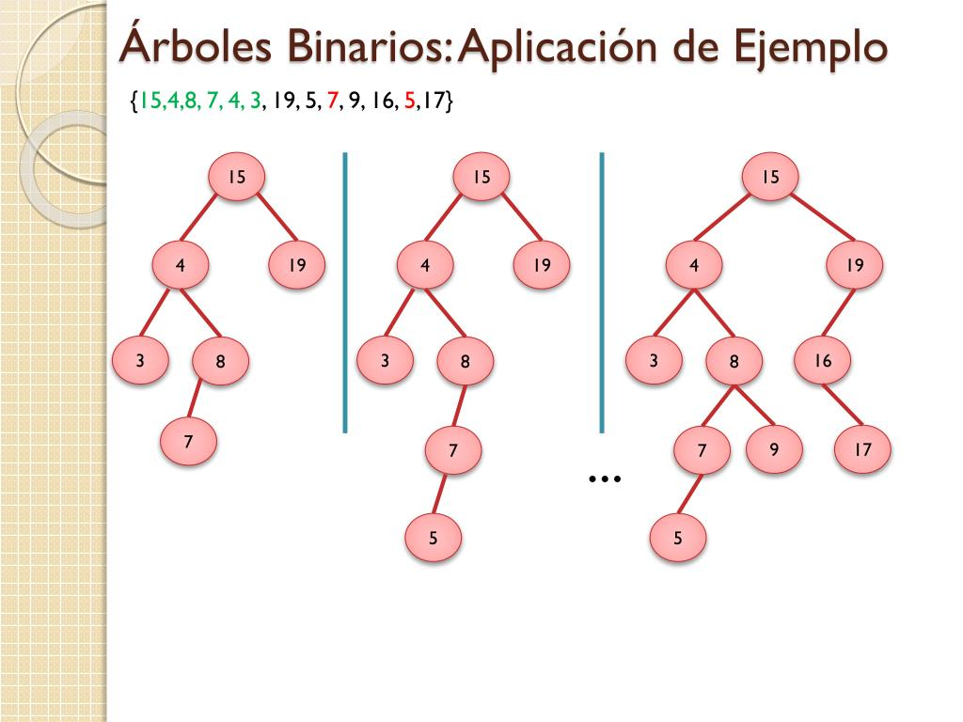
CARACTERÍSTICAS
¿QUÉ SON?
No siguen un orden lineal.
Se representan con nodos y conexiones.
Relaciones Complejas: Los elementos pueden estar conectados de múltiples maneras
Acceso No Secuencial: se pueden acceder a los elementos sin seguir un orden predefinido.
Almacenamiento Dinámico: Muchas estructuras no lineales pueden crecer y reducirse dinámicamente
TIPOS PRINCIPALES
son aquellas en las que los elementos no se organizan en una secuencia lineal o en una única dimensión. En su lugar, los elementos pueden tener múltiples relaciones entre sí, permitiendo representaciones más complejas y eficientes de datos. Ejemplos comunes incluyen árboles, grafos, mapas (diccionarios) y sets (conjuntos). Datos organizados de forma jerárquica o en red, no en una sola secuencia.
Árboles: organizan datos por niveles.
Grafos: conectan nodos Mediante aristas.
Montículos (heaps): priorizan valores máximos o mínimos.
ESTRUCTURAS
NO LINEALES
(Estructura de Datos)
¿PARA QUÉ SE USAN?
• Representar relaciones entre datos.
• Organizar información jerárquica.
• Modelar redes y apoyar búsquedas.
EJEMPLOS REALES
Árboles: carpetas y organigramas.
Grafos: redes sociales, mapas e internet.
Heaps: colas de prioridad y planificación.
FUNCIONES BASICAS
begin() – Retorna un iterador al primer elemento del set. → O(1)
end() – Retorna un iterador al siguiente elemento teórico después del último. → O(1)
size() – Retorna el número de elementos en el set. → O(1)
max_size() – Retorna el número máximo de elementos que puede contener el set. → O(1)
empty() – Retorna 1 si el set está vacío, 0 si ene al menos un elemento. → O(1)
insert(val) – Inserta un elemento en el set. → O(log N

Slide 5
conclusión
En conclusión, aprendí que las estructuras no lineales son una parte importante de las estructuras de datos, ya que permiten organizar la información mediante conexiones y relaciones que no siguen un orden secuencial. También comprendí que existen diferentes tipos, como los árboles, los grafos y los montículos, y que cada uno tiene características y funciones específicas. Este tema me permitió conocer mejor cómo se organiza la información en los sistemas informáticos y entender que estas estructuras ayudan a resolver problemas de manera más eficiente.

Slide 6
FUENTES DE INFORMACION
https://cpc-gallos.github.io/Presentations/2024/2_010-Estructuras_De_Datos_no_lineales.pdf
https://es.scribd.com/presentation/378239992/EDD-U4-Estructuras-No-Lineales-POO-2016

